Slide 1
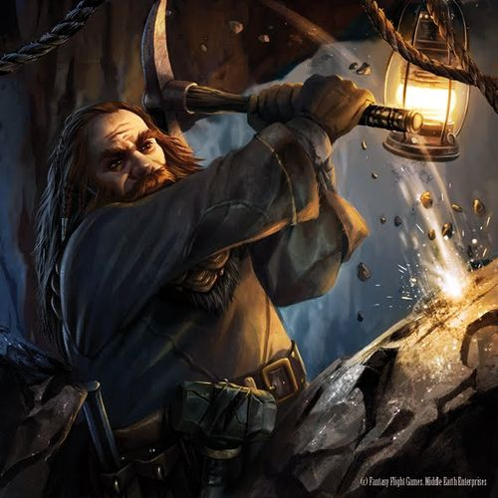
A la mine
Fry Grégoire
Trembleau Thibault
PER Alexandre

Slide 2
Sommaire
1-Présentation
2-modèle mathématique
3-Programme réalisé
4-Résultats obtenus
5-Conclusion

Slide 3
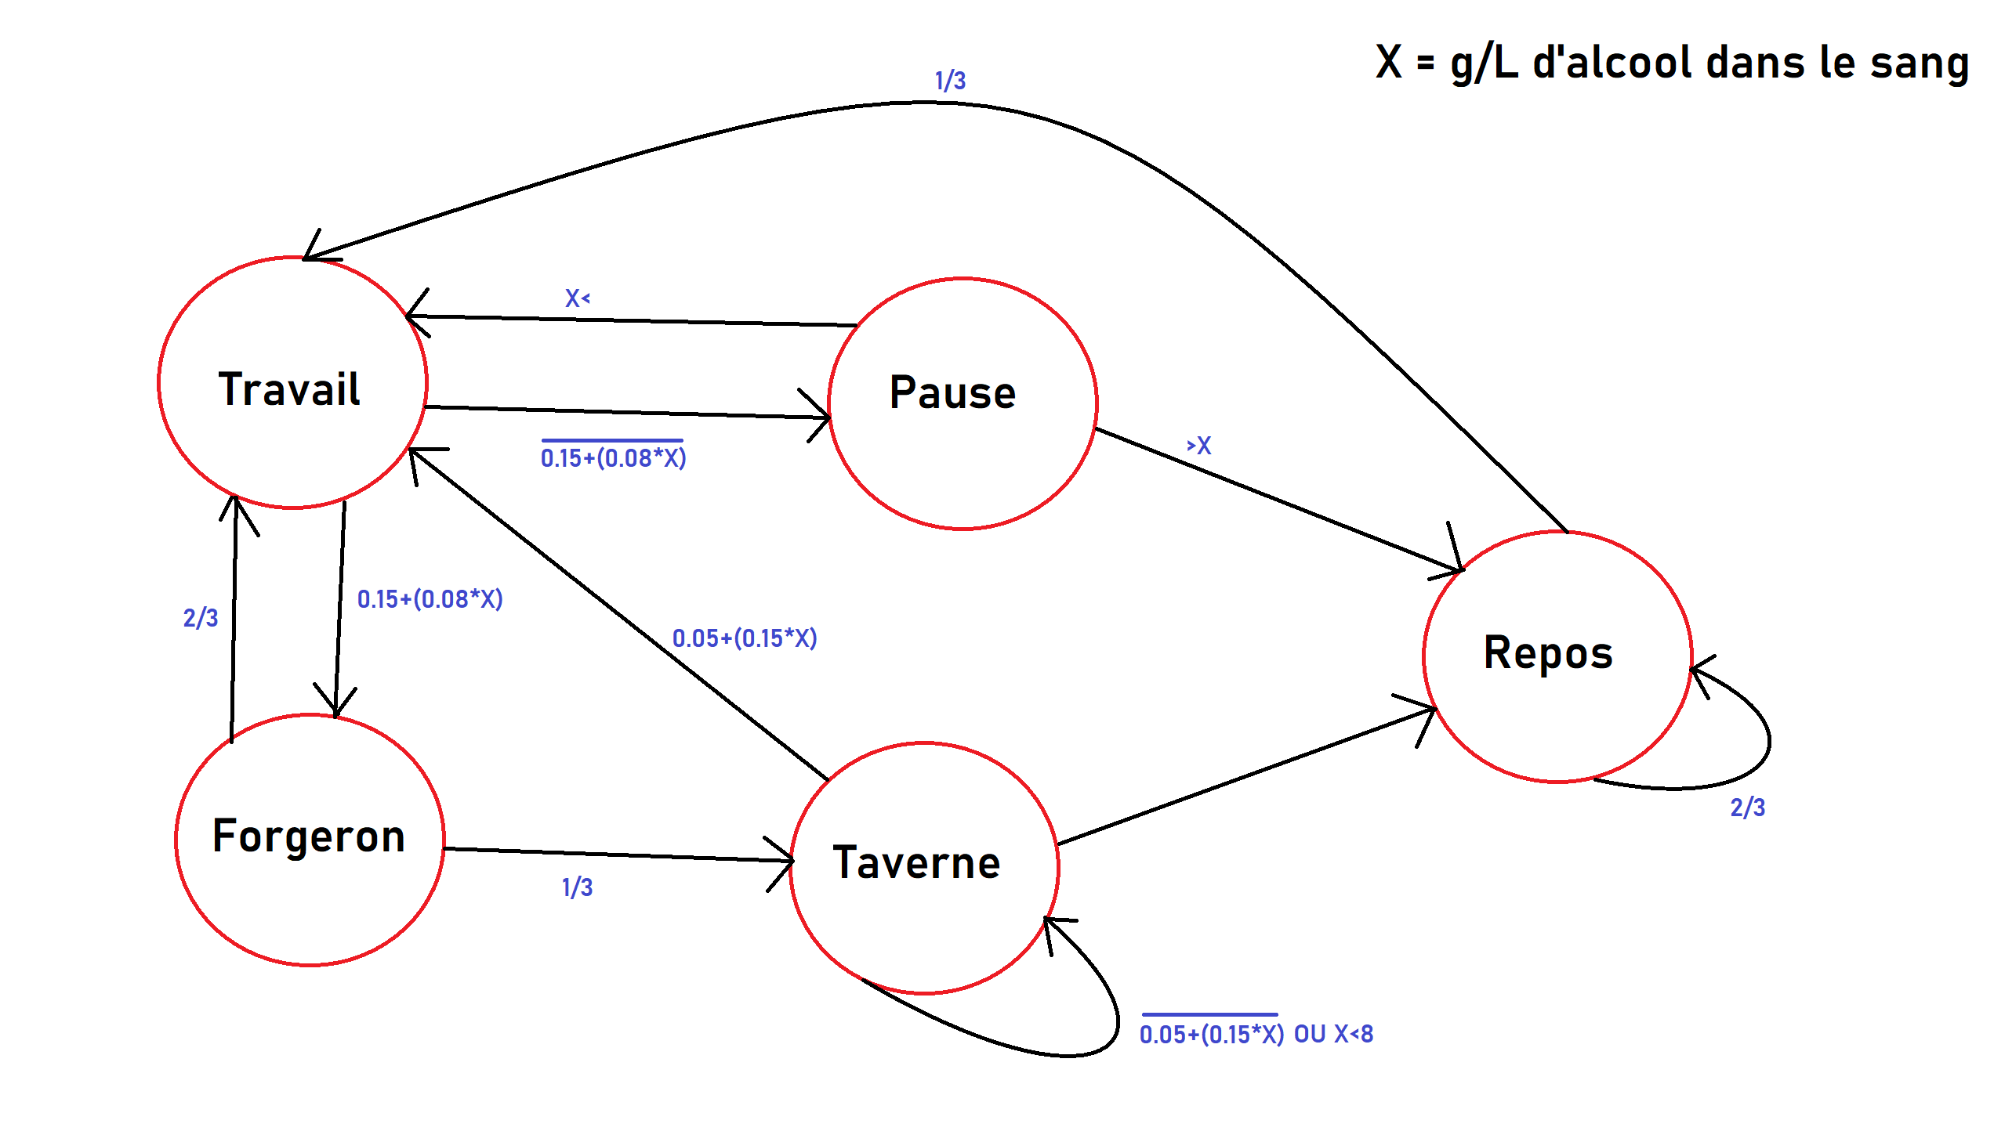
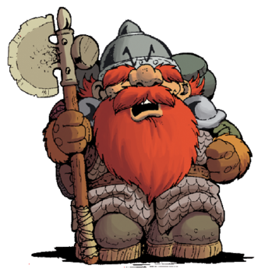
1-Présentation

Slide 4
2-Modèle Mathématique
Déterminisme de l’automate
Principe de temporalité

Slide 5
3-Programme réalisé

Slide 6
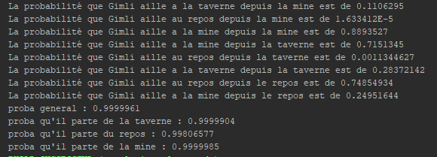
3.1-Premier simulateur

Slide 7
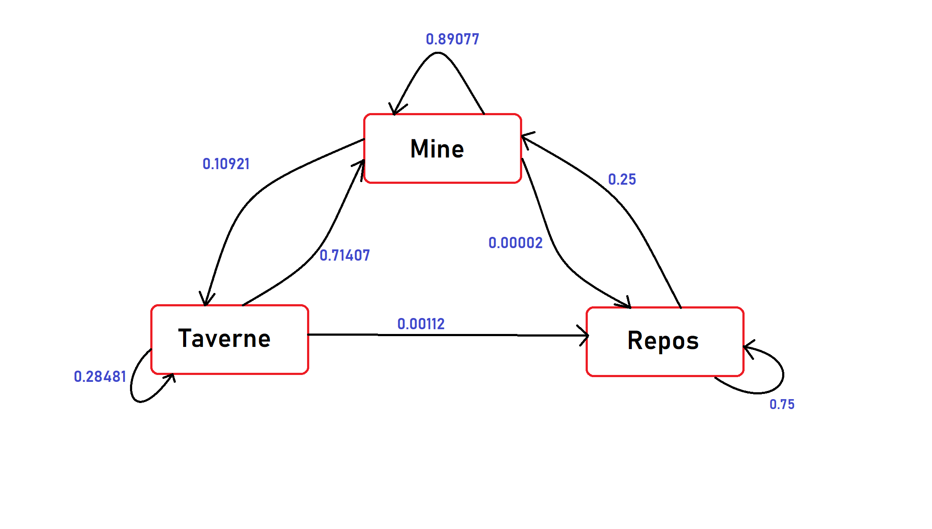

3.2-Deuxième simulateur

Slide 8
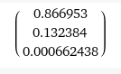

4-Résultats obtenus

Slide 9
5-Conclusion
Apports
Liaison entre automate et programme
Construction matrice à partir d’un automate et de probabilités
Difficultés
Compréhension du sujet
Wolfram Alpha

